Slide 1
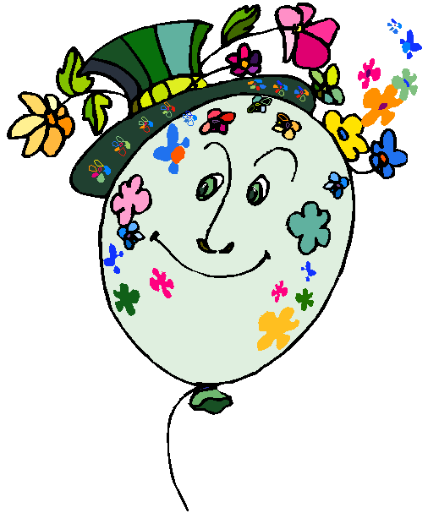


Slide 3
Ш-Ш-Ш-Ш!

Slide 5

Ж-Ж-Ж-Ж!

Slide 6
ША – ЖА
ШО – ЖО
ШИ – ЖИ
ШАШ – ЖАЖ
ШОШ – ЖОЖ
ШИШ - ЖИЖ

Slide 7
Ж
И
К
Ё
Р
Ж
А
У
Ш
К

